Slide 1
降维之PCA与SVD

Slide 2
提纲
研究背景
基本知识介绍
经典方法概览
总结讨论

Slide 3
提纲
研究背景
基本知识介绍
经典方法概览
总结讨论

Slide 4
从降维问题说起
降维的动机
原始观察空间中的样本具有极大的信息冗余
样本的高维数引发分类器设计的“维数灾难”
维数灾难：在给定精度下，为了准确地对某些变量的函数进行估计，所需样本量会随着样本维数的增加而呈指数形式增长。

Slide 5
从降维问题说起
降维的动机
原始观察空间中的样本具有极大的信息冗余
样本的高维数引发分类器设计的“维数灾难”
降维的意义：克服维数灾难，获取本质特征，节省存储空间，去除无用噪声，实现数据可视化

Slide 6
从降维问题说起
降维的动机
增加特征数
提高准确性
增加信息量
增加训练分类器的难度
维数灾难
解决办法：选取尽可能多的, 可能有用的特征, 然后根据需要进行特征/维数约简.

Slide 7
从降维问题说起
降维的动机
依据某一标准选择性质最突出的特征
特征选择
特征约简
经已有特征的某种变换获取约简特征
特征提取
实验数据分析，数据可视化（通常为2维或3维）等也需要维数约简

Slide 8
降维方法概述
线性降维
通过特征的线性组合来降维
本质上是把数据投影到低维线性子空间
线性方法相对比较简单且容易计算
代表方法
主成分分析(PCA)
奇异值分解(SVD)
非负矩阵分解(NMF)
线性判别分析(LDA)
多维尺度变换(MDS)

Slide 9
线性降维方法
主成分分析(PCA) [Jolliffe, 1986]
降维目的：寻找能够保持采样数据方差的最佳投影子空间
求解方法：对样本的散度矩阵进行特征值分解, 所求子空间为经过样本均值, 以最大特征值所对应的特征向量为方向的子空间
Principal
component

Slide 10
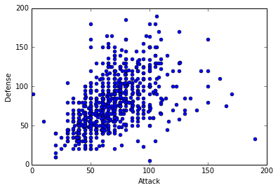



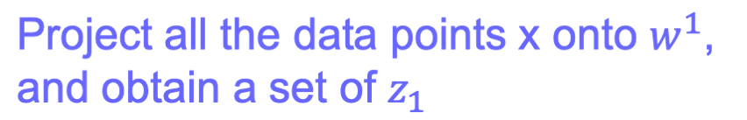


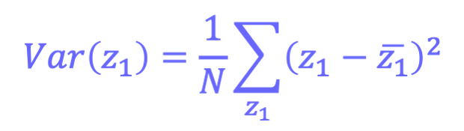


PCA
Large variance
Reduce to 1-D:
Small variance

Slide 11
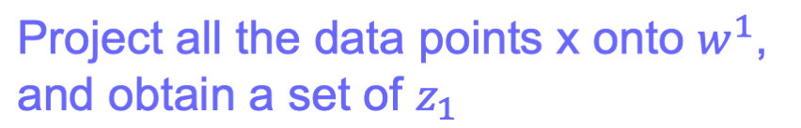

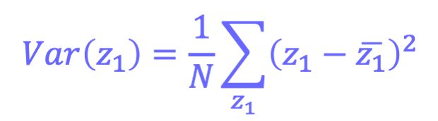



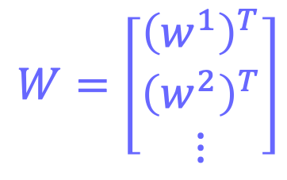
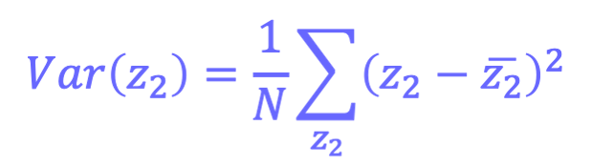


PCA
Reduce to 1-D:
Orthogonal matrix

Slide 12
Warning of Math

Slide 13

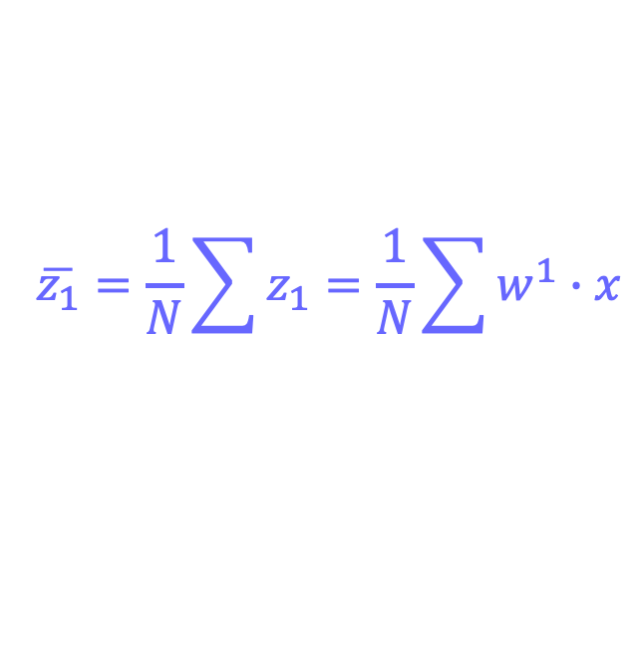
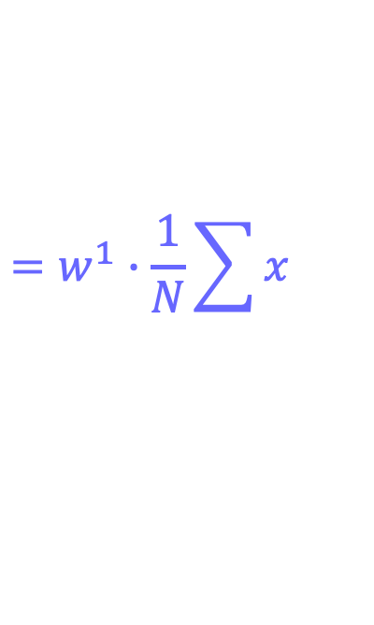

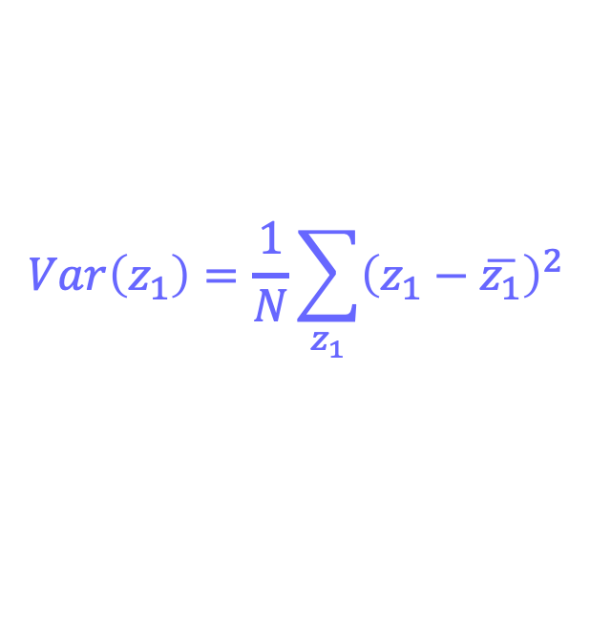


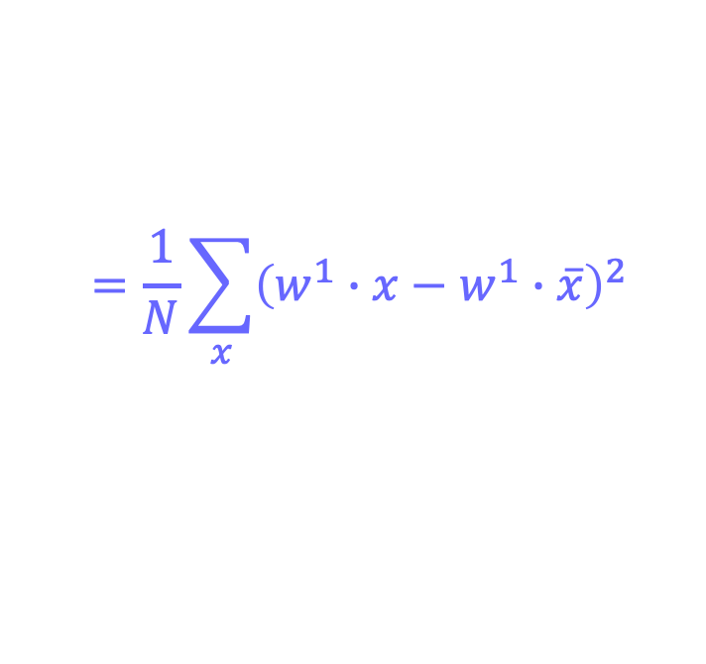


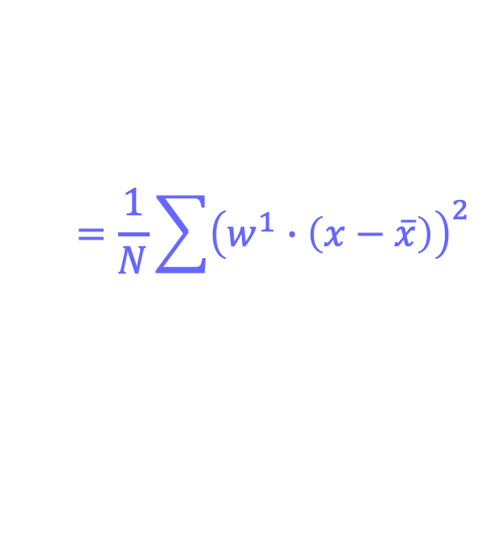

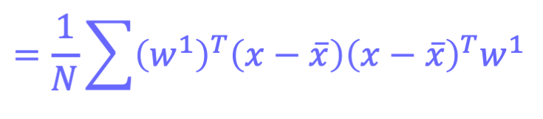

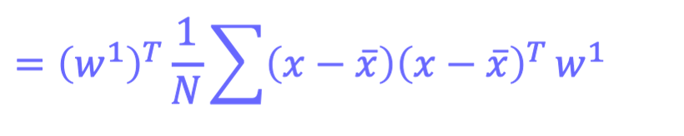



PCA

Slide 14




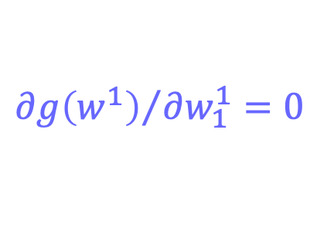


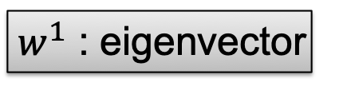
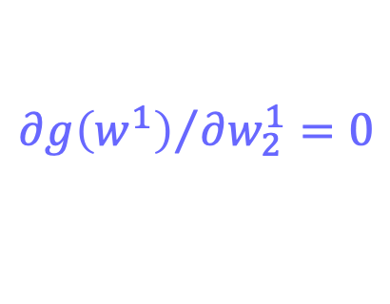


Symmetric
Positive-semidefinite
(non-negative eigenvalues)
Using Lagrange multiplier [Bishop, Appendix E]
…
Choose the maximum one
Notes:
• The eigenvalues for symmetric matrices are always real.
a symmetric {\displaystyle n} × {\displaystyle n} real matrix {\displaystyle M} is said to be positive definite if the scalar {\displaystyle z^{\mathrm {T} }Mz} is positive for every non-zero column vector {\displaystyle z} of {\displaystyle n} real numbers
zTMz>=0
Ref: http://speech.ee.ntu.edu.tw/~tlkagk/courses/LA_2016/Lecture/special%20matrix%20(v2).ecm.mp4/index.html

Slide 15





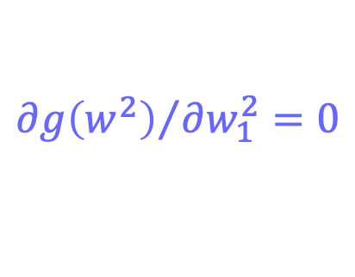

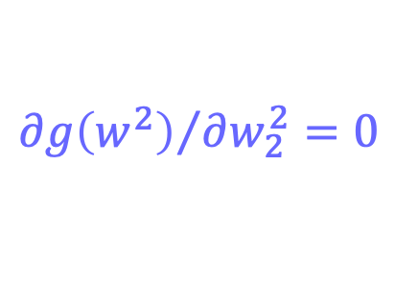






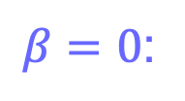


0
0
1
…

Slide 16
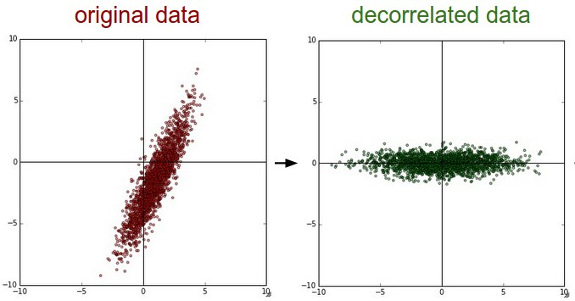






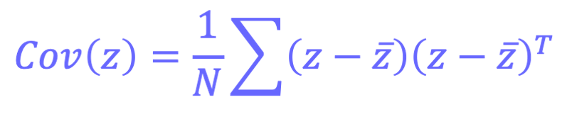








PCA - decorrelation
Diagonal matrix
PCA
Diagonal matrix

Slide 17
End of Warning
Notes:
So many good explaination !!!!!!!!!!!!!!!!!
http://stats.stackexchange.com/questions/2691/making-sense-of-principal-component-analysis-eigenvectors-eigenvalues

Slide 18
PCA的数学原理
Notes:
So many good explaination !!!!!!!!!!!!!!!!!
http://stats.stackexchange.com/questions/2691/making-sense-of-principal-component-analysis-eigenvectors-eigenvalues

Slide 19

数据的向量表示与降维
数据挖掘和媒体分析中，数据被表示为向量
例如，一家淘宝店一天的数据可以表示为：
(日期, 浏览量, 访客数, 下单数, 成交数, 成交金额)
机器学习算法的复杂度和数据的维数有着密切关系，甚至与维数呈指数级关联。
因而通常需要对数据向量进行降维。

Slide 20
降维
降维的本质原因是数据本身往往存在着相关性，或称冗余性，因而我们可以想办法降维的同时将信息的损失尽量降低。
朴素的降维思想：删掉冗余的数据项
但并不具有操作指导意义。例如，我们到底删除哪一项损失的信息才最小？如何度量丢失信息的多少？
(日期, 浏览量, 访客数, 下单数, 成交数, 成交金额)
PCA是一种具有严格数学基础的降维方法！

Slide 21
向量表示与基变换
两个维数相同的向量的内积被定义为
直观来看，内积运算将两个向量映射为一个实数。
那么，其几何意义是什么？

Slide 22
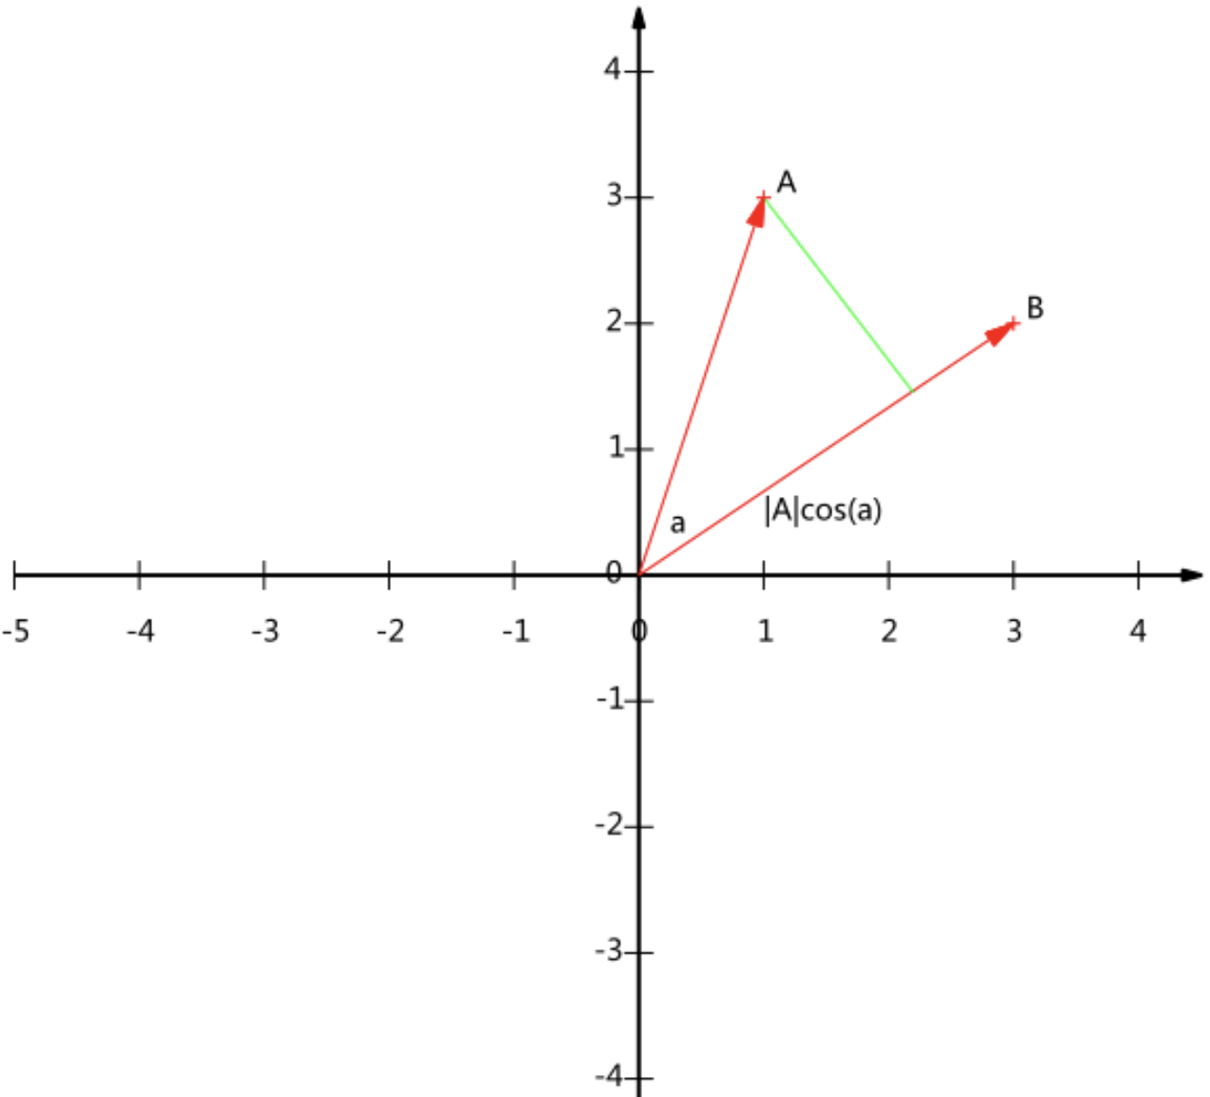





向量表示与基变换（续）
向量的模
投影的矢量长度
内积可以表示为
假如
假如向量B的模为1，则A与B的内积值等于A向B所在直线投影的矢量长度

Slide 23
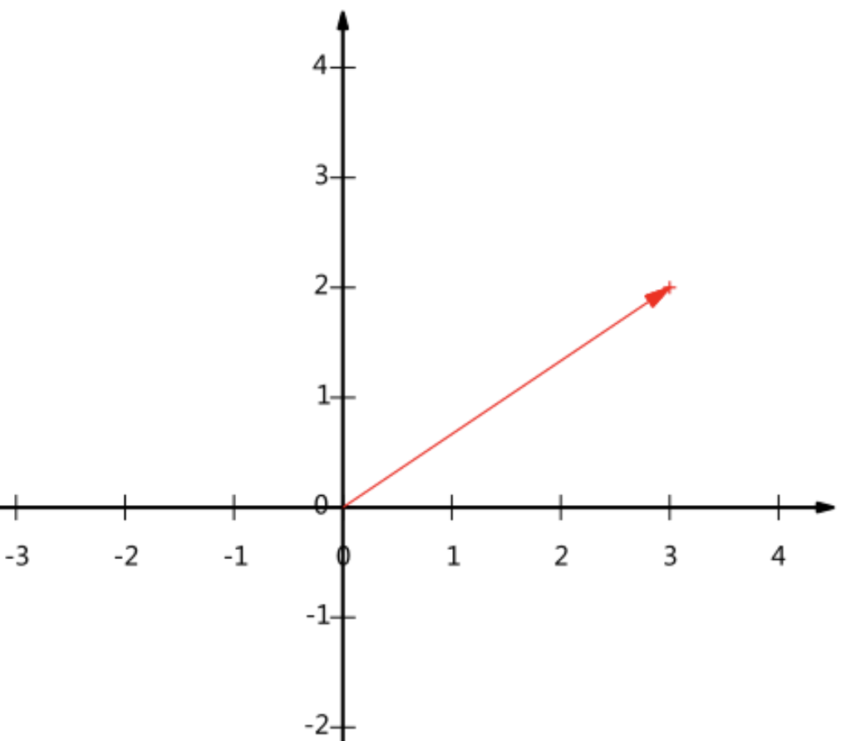


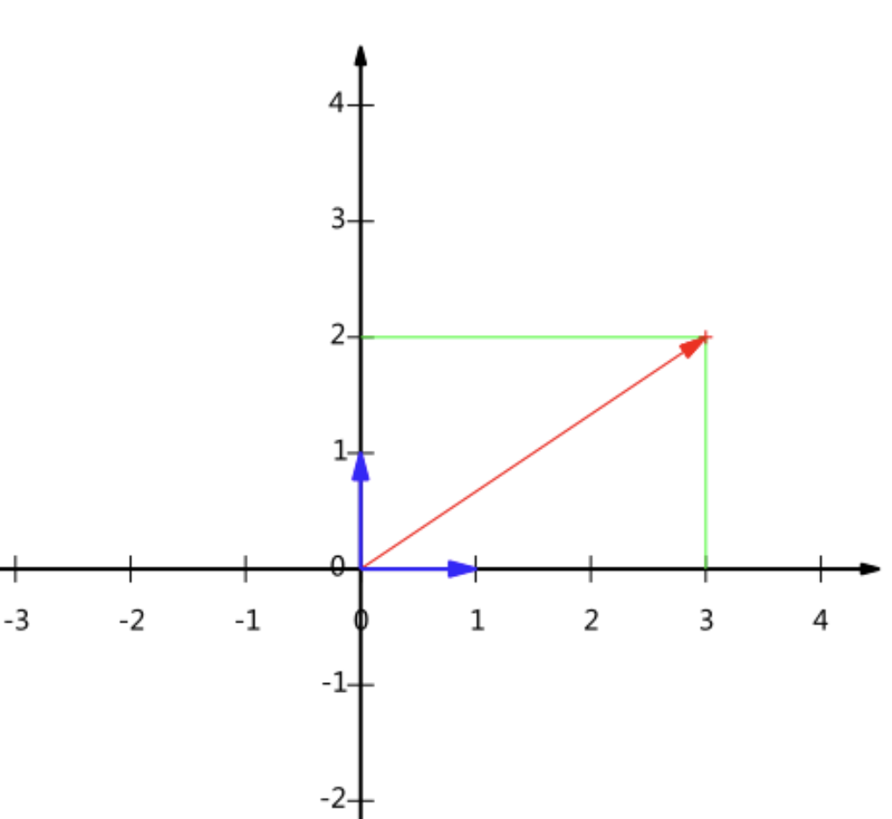
向量表示与基变换（续）
(3,2)有什么含义呢？
X轴投影：3
Y轴投影：2
向量(x,y)实际上表示线性组合
所有二维向量都可以表示为这样的线性组合。
此处(1,0)和(0,1)叫做二维空间中的一组基。

Slide 24
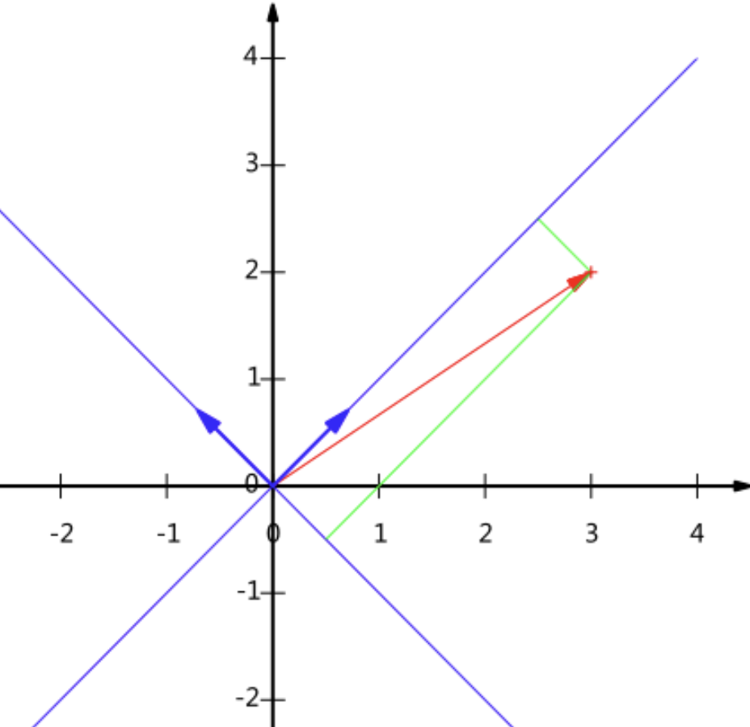
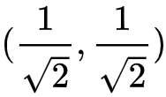
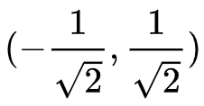
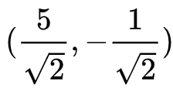

向量表示与基变换（续）
得出的结论：要准确描述向量，首先要确定一组基，然后给出在基所在的各个直线上的投影值。
任何两个线性无关的二维向量都可以成为一组基。
例如$(1,1)$和$(−1,1)$也可以成为一组基
模归一化

Slide 25
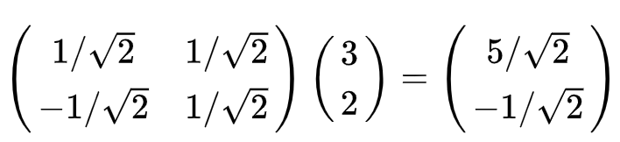
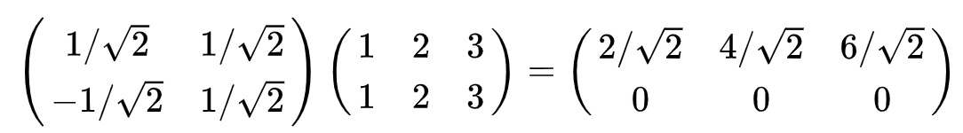

向量表示与基变换（续）
基变换的矩阵表示
变换向量$\left(1,1\right),\left(2,2\right),(3,3)$

Slide 26
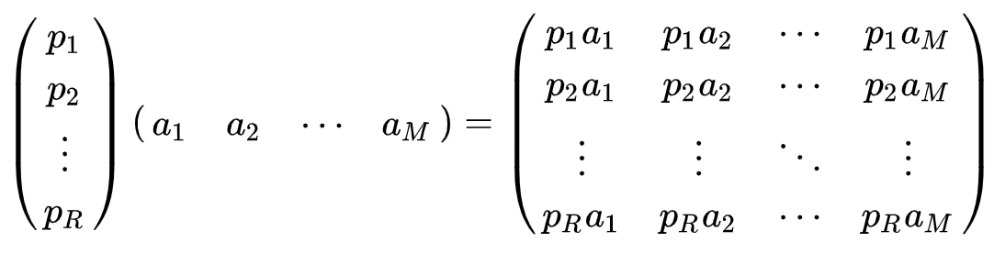
向量表示与基变换（续）
基变换的矩阵表示
p_{i}是一个行向量，表示第i个基，a_{j}是一个列向量(维度为N)，表示第j个原始数据记录
RxN
NxM
RxM
这里R可以小于N，而R决定了变换后数据的维数，即变换后的维度取决于基的数量！

Slide 27
向量表示与基变换（续）
基变换的矩阵表示
矩阵相乘的物理解释：两个矩阵相乘的意义是将右边矩阵中的每一列列向量变换到左边矩阵中每一行行向量为基所表示的空间中去。

Slide 28
Milestone
上面我们讨论了选择不同的基可以对同样一组数据给出不同的表示，而且如果基的数量少于向量本身的维数，则可以达到降维的效果。
如何选择基才是最优的?

Slide 29
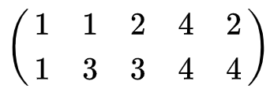
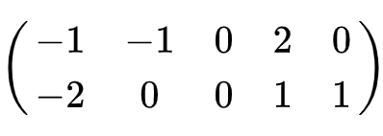
一个具体的例子
假设数据由五条记录组成，将它们表示成矩阵形式：
其中每一列为一条数据记录，而一行为一个字段
为了后续处理方便，我们首先将每个字段内所有值都减去字段均值，其结果是将每个字段都变为均值为0

Slide 30
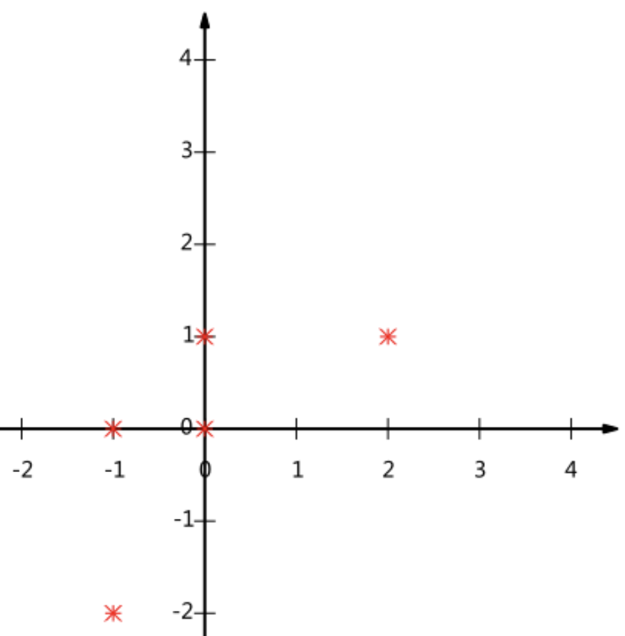
问题：如果我们必须使用一维来表示这些数据，又希望尽量保留原始的信息，如何做？
在二维平面中选择一个方向，将所有数据都投影到这个方向所在直线上，用投影值表示原始记录，这样由二维降到一维。
如何选择这个方向（或者说基）才能尽量保留最多的原始信息呢？
希望投影后的投影值尽可能分散
(方差大)

Slide 31
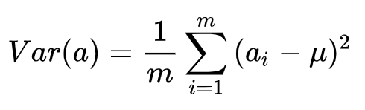
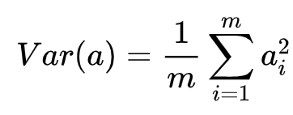
方差
投影后投影值的分散程度，可以用数学上的方差来表述
上述问题可以用数学形式化表述为：寻找一个一维基，使得所有数据变换为这个基上的坐标表示后，方差值最大。
去均值

Slide 32
存在的问题
如果维度更高呢？
考虑三维降到二维问题。
与之前相同，首先我们希望找到一个方向使得投影后方差最大，这样就完成了第一个方向的选择，继而我们选择第二个投影方向。
如果还是单纯只选择方差最大的方向，很明显，这个方向与第一个方向应该是“几乎重合在一起”，显然这样的维度是没有用的，因此，应该有其他约束条件。

Slide 33
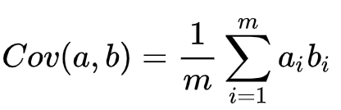
去除冗余
直观的想法：希望两个字段(特征)之间存在相关性越少越好，因为相关性意味着两个字段不是完全独立，必然存在重复表示的信息。
数学上可以用两个字段的协方差表示其相关性
当协方差为0时，表示两个字段完全独立。
内积
降维问题的优化目标：将一组N维向量降为R维（0<R<N），其目标是选择R个单位正交基（模为1），使得原始数据变换到这组基上后，各字段两两间协方差为0，而字段内的方差则尽可能大（在正交的约束下，取最大的R个方差）。

Slide 34
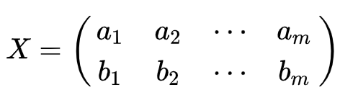
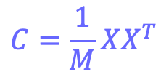
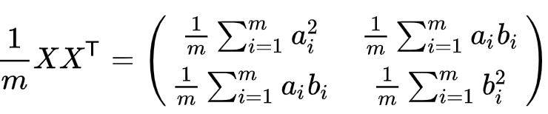
矩阵表示
发现：优化目标与字段内方差及字段间协方差有密切关系；两者均可以表示为内积的形式，而内积又与矩阵相乘密切相关。
将数据用矩阵的形式表示
我们有m个n维数据记录，将其按列排成n乘m的矩阵 X，设 则C是一个对称矩阵，其对角线是各个字段的方差，而第i行j列和j行i列元素相同，表示i和j两个字段的协方差。

Slide 35

协方差矩阵对角化
设原始数据矩阵X对应的协方差矩阵为C，
P是一组基按行组成的矩阵，设Y=PX，则Y为X对P做基变换后的数据。
设Y的协方差矩阵为D
Reminding: 各字段两两间协方差为0
降维优化等价于将D矩阵对角化: 即除对角线外的其它元素化为0，并且在对角线上将元素按大小从上到下排列，这样我们就达到了优化目的。

Slide 36
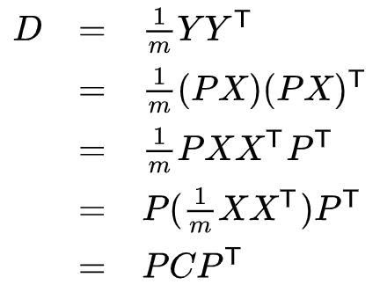
协方差矩阵对角化
原数据矩阵与基变换后矩阵协方差矩阵C和D之间的关系是怎样的呢？
降维问题的优化目标：寻找一个矩阵P，使得原始协方差矩阵C对角化。

Slide 37
实对称矩阵对角化
实对称矩阵性质
任何一个实对称矩阵，都可以正交对角化。
实对称矩阵的特征值都是实数。
实对称矩阵不同特征值所对应的特征向量必定正交。
实对称矩阵相同特征值所对应的特征向量必定线性无关。
线性代数 “实对称矩阵对角化”

Slide 38

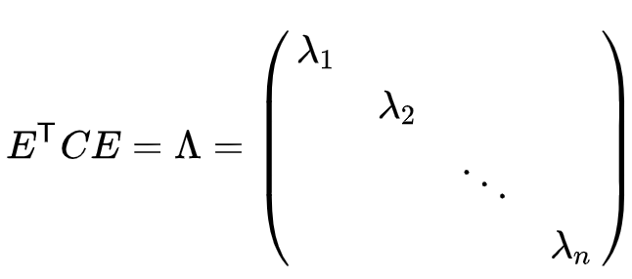

实对称矩阵对角化
一个n行n列的实对称矩阵一定可以找到n个单位正交特征向量，设这n个特征向量为e₁,e₂,⋯,e_{n}，我们将其按列组成矩阵：
线性代数 “实对称矩阵对角化”

Slide 39
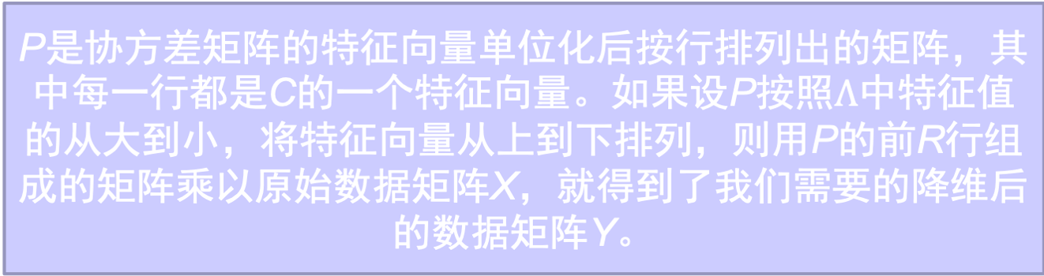
实对称矩阵对角化
线性代数 “实对称矩阵对角化”

Slide 40
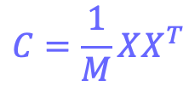
PCA算法步骤
设有m条n维数据
将原始数据按列组成n行m列矩阵X
将X的每一行（代表一个属性字段）进行零均值化，即减去这一行的均值
求出协方差矩阵
求出协方差矩阵的特征值及对应的特征向量
将特征向量按对应特征值大小从上到下按行排列成矩阵，取前k行组成矩阵P
Y=PX即为降维到k维后的数据

Slide 41
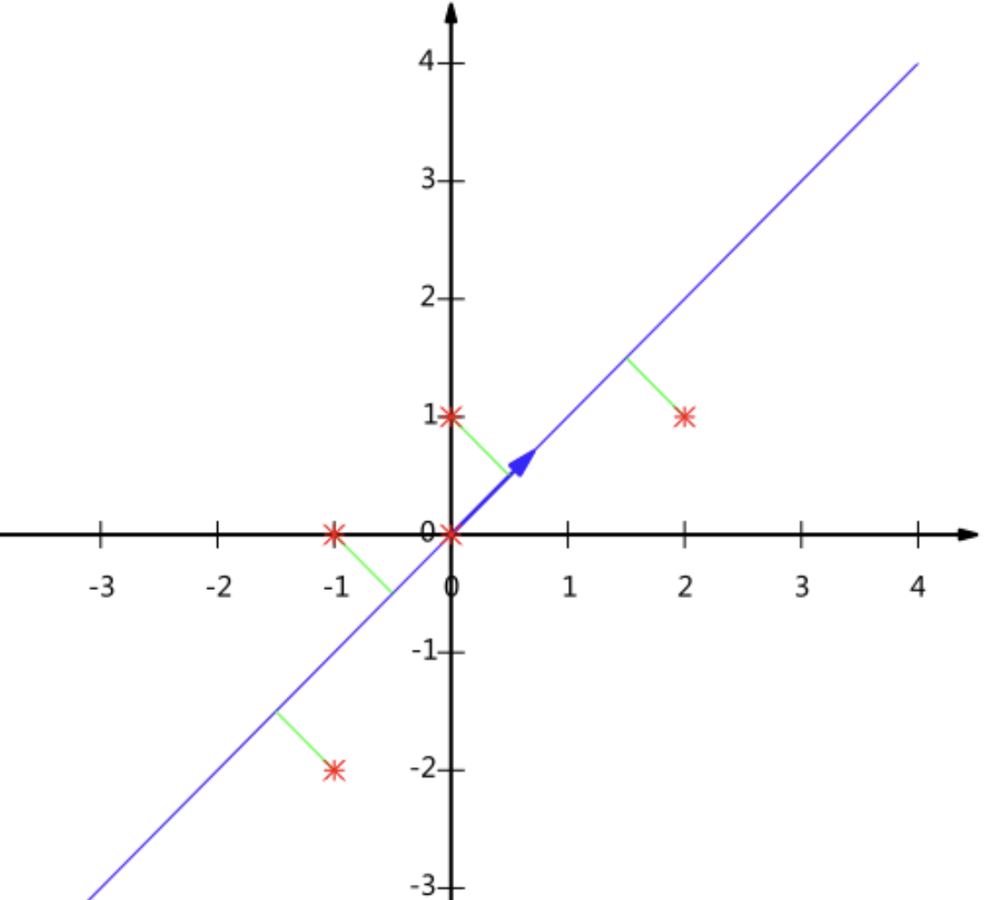

Slide 42

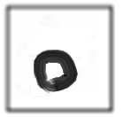

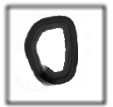





PCA – Another Point of View
Basic Component:
1
0
1
0
1
…….
u¹
u²
u³
u⁴
u⁵
1x
1x
1x
+
+
u¹
u³
u⁵
Represent a digit image
Pixels in a digit image
component
Notes:
https://pvirie.wordpress.com/2016/03/29/linear-autoencoders-do-pca/
https://pvirie.wordpress.com/2013/10/01/pattern-covariance-analysis-of-components/

Slide 43







PCA – Another Point of View
Reconstruction error:
PCA:
Proof in [Bishop, Chapter 12.1.2]

Slide 44












Reconstruction error:
……
u¹
u²
…
…
Minimize Error
…
…
…
Matrix X
Notes:
Link PCA with MDS
[1] T. Cox and M. Cox. Multidimensional Scaling. Chapman Hall, Boca Raton, 2nd edition, 2001.

Slide 45








u¹
u²
…
…
Minimize Error
…
…
…
Matrix X
M x N
M x K
K x K
K x N
X
U
∑
V
K columns of U: a set of orthonormal eigen vectors corresponding to the K largest eigenvalues of XX^{T}
This is the solution of PCA

Slide 46









PCA looks like a neural network with one hidden layer (linear activation function)
Autoencoder
To minimize reconstruction error:
Notes:
𝐾=2

Slide 47





PCA looks like a neural network with one hidden layer (linear activation function)
Autoencoder
To minimize reconstruction error:
Notes:
𝐾=2

Slide 48






PCA looks like a neural network with one hidden layer (linear activation function)
Autoencoder
To minimize reconstruction error:
Notes:
𝐾=2

Slide 49




PCA looks like a neural network with one hidden layer (linear activation function)
Autoencoder
To minimize reconstruction error:
It can be deep.
Deep Autoencoder
Minimize error
Gradient Descent?
Notes:
𝐾=2

Slide 50


PCA
How many principle components?
Using 4 components is good enough
Notes:
[ 0.45190665 0.18225358 0.12979086 0.12011089 0.07142337 0.04451466]

Slide 51



PCA - MNIST
images
30 components:
Eigen-digits

Slide 52


PCA - Face
30 components:
http://www.cs.unc.edu/~lazebnik/research/spring08/assignment3.html
Eigen-face
Notes:
Example of an original image of ORL face database

Slide 53

线性降维方法
主成分分析(PCA) [Jolliffe, 1986]
PCA对于椭球状分布的样本集有很好的效果, 学习所得的主方向就是椭球的主轴方向.
PCA 是一种非监督的算法, 能找到很好地代表所有样本的方向, 但这个方向对于分类未必是最有利的

Slide 54


Weakness of PCA
Unsupervised
Linear
PCA
LDA
http://www.astroml.org/book_figures/chapter7/fig_S_manifold_PCA.html

Slide 55


Weakness of PCA
Pixel (28x28) -> PCA (2)
Pixel (28x28) -> tSNE (2)

Slide 56
线性降维方法
线性判别分析(LDA) [Fukunaga, 1991]
降维目的：寻找最能把两类样本分开的投影直线，使投影后两类样本的均值之差与投影样本的总类散度的比值最大
求解方法：经过推导把原问题转化为关于样本集总类内散度矩阵和总类间散度矩阵的广义特征值问题
Best projection direction for classification

Slide 57
降维方法概述
线性降维
主成分分析 (PCA) [Jolliffe, 1986]
线性判别分析 (LDA) [Fukunaga, 1991]
PCA
LDA

Slide 58
SVD的原理与几何意义
Notes:
So many good explaination !!!!!!!!!!!!!!!!!
http://stats.stackexchange.com/questions/2691/making-sense-of-principal-component-analysis-eigenvectors-eigenvalues

Slide 59
PCA的缺陷
对方阵进行特征分解
需要先计算XX^{T}，如果X的维度很大，矩阵相乘的复杂度较高。

Slide 60
SVD
全称：Singular Value Decomposition
SVD 是一种提取信息的强大工具，它提供了一种便捷的矩阵分解方式，能够发现数据中的潜在模式。
主要应用领域包括：
隐性语义分析 (Latent Semantic Analysis, LSA) 或隐性语义索引 (Latent Semantic Indexing, LSI)；
推荐系统 (Recommender system)，可以说是最有价值的应用点；
矩阵形式数据（主要是图像数据）的压缩与处理。

Slide 61


线性变换的几何意义
让我们来看一些简单的线性变换例子，以 2 X 2 的线性变换矩阵为例
从几何上讲，M 是将二维平面上的点(x,y)经过线性变换到另外一个点的变换矩阵

Slide 62

线性变换的几何意义（续）

Slide 63


线性变换的几何意义（续）
另外一个例子

Slide 64

线性变换的几何意义（续）
把左边的平面旋转45度角，然后再进行矩阵 M 的线性变换

Slide 65
线性变换的几何意义（续）
用数学的语言描述，给定一个对称矩阵 M ，我们可以找到一些相互正交 V_{i} ，满足 MV_{i} 就是沿着 V_{i} 方向的拉伸变换。
MV_{i} = λ_{i}V_{i}
这里的 λ_{i} 是拉伸尺度(scalar)。
V_{i} 是矩阵 M 的特征向量(eigenvector), λ_{i} 为对应的矩阵 M 特征值(eigenvalue)。
实对称矩阵的不同特征值对应的特征向量是相互正交的

Slide 66


线性变换的几何意义（续）
对于更一般的矩阵，该怎么做才能让一个相互垂直的网格平面, 线性变换成另外一个同样相互垂直的网格平面呢？

Slide 67

线性变换的几何意义（续）
网格平面旋转 30 度角

Slide 68

线性变换的几何意义（续）
网格平面旋转60度角

Slide 69

线性变换的几何意义（续）
网格平面旋转 58.28 度达到理想的效果
2 x 2 矩阵的奇异值分解的几何意义: 对于任意的 2 x 2 矩阵，我们可以找到一个相互垂直的网格变换到另外一个相互垂直的网格。

Slide 70

奇异值分解
通过向量的方式来描述这个事实:对矩阵M， 选择合适的两个相互正交的单位向量 v₁ 和 v₂, 可以使得向量Mv₁ 和 Mv₂ 正交。

Slide 71



奇异值分解（续）
σ₁ 和 σ₂分别表示这不同方向向量上的模，也称作为矩阵 M 的奇异值。

Slide 72



奇异值分解（续）
由于向量v₁ 和 v₂是正交的单位向量，我们可以得到
例如

Slide 73


奇异值分解（续）
由于向量v₁ 和 v₂是正交的单位向量，我们可以得到

Slide 74

奇异值分解（续）
由于向量v₁ 和 v₂是正交的单位向量，我们可以得到

Slide 75

奇异值分解（续）
u 矩阵的列向量分别是u₁,u₂ ，Σ 是一个对角矩阵，对角元素分别是对应的σ₁ 和 σ₂，V 矩阵的列向量分别是v₁,v₂。
M 分解成三个矩阵。V 表示了原始域的标准正交基，U 表示经过 M 变换后的co-domain的标准正交基，Σ 表示了V 中的向量与U 中相对应向量之间的关系。

Slide 76

奇异值分解（续）
可以对任何矩阵做奇异值分解

Slide 77

奇异值分解（续）
可以对任何矩阵做奇异值分解

Slide 78
实例1
现实世界采集的数据中总是存在噪声：无论采用的设备多精密，方法有多好，总是会存在一些误差的。
大的奇异值对应了矩阵中的主要信息，运用SVD进行数据分析，可以提取其中的主要部分。

Slide 79





实例1

Slide 80


实例2
假设我们有如下的一张 15 x 25 的图像数据

Slide 81



实例2
三个奇异值
矩阵M就可以表示成

Slide 82

实例2
假如图像带噪声

Slide 83


实例2
奇异值

Slide 84

实例2

Slide 85
实例3
图像压缩

Slide 86

实例3
图像压缩

Slide 87

实例3
图像压缩

Slide 88

实例3
图像压缩

Slide 89

实例3
图像压缩

Slide 90
Singular Value Decomposition

Slide 91

Singular Value Decomposition (SVD)
Handy mathematical technique that has application to many problems
Given any m×n matrix A, algorithm to find matrices U, V, and $Σ$ such that
A = U $Σ$ V^{T}
U is m×n and orthonormal
$Σ$ is n×n and diagonal
V is n×n and orthonormal

Slide 92

SVD
import numpy as np
A = np.array([[1, 2], [3, 4], [5, 6]])
U, s, Vh = np.linalg.svd(A, full_matrices=False)
print("U shape:", U.shape) # (3, 2)
print("s shape:", s.shape) # (2,)
print("Vh shape:", Vh.shape) # (2, 2)
# 重构原矩阵
A_reconstructed = U @ np.diag(s) @ Vh
print("Reconstruction close:", np.allclose(A, A_reconstructed)) # True
Treat as black box: code widely available In NumPy: [U,$Σ$,V]=np.linalg.svd(A,full_matrices=True,compute_uv=True)

Slide 93

SVD
The $σ_{i}$ are called the singular values of A
If A is singular, some of the $σ_{i}$will be 0
In general rank(A) = number of nonzero $σ_{i}$

Slide 94

SVD and Inverses
Why is SVD so useful?
Application #1: inverses
A⁻¹=(V^{T})⁻¹ $Σ$⁻¹ U⁻¹ = V $Σ$⁻¹ U^{T}
Using fact that inverse = transpose for orthogonal matrices
Since $Σ$ is diagonal, $Σ$⁻¹ also diagonal with reciprocals of entries of $Σ$

Slide 95

SVD and Inverses
A⁻¹=(V^{T})⁻¹ $Σ$⁻¹ U⁻¹ = V $Σ$⁻¹ U^{T}
This fails when some $σ_{i}$ are 0
It’s supposed to fail – singular matrix
Pseudoinverse: if $σ_{i}$ =0, set 1/ $σ_{i}$ to 0 (!)
“Closest” matrix to inverse
Defined for all (even non-square, singular, etc.) matrices

Slide 96

SVD and Least Squares
Solving Ax=b by least squares
x=pseudoinverse(A) times b
Compute pseudoinverse using SVD
Lets you see if data is singular
Even if not singular, ratio of max to min singular values (condition number) tells you how stable the solution will be
Set 1/ $σ_{i}$ to 0 if $σ_{i}$ is small (even if not exactly 0)

Slide 97

SVD and Eigenvectors
Let A=U $Σ$V^{T}, and let x_{i} be i^{th} column of V
Consider A^{T}A x_{i}:
A^{T}A x_{i}$=σ_{i}^{2}$x_{i}
So elements of $Σ$ are sqrt(eigenvalues) and columns of V are eigenvectors of A^{T}A
What we wanted for robust least squares fitting!

Slide 98

SVD and Matrix Similarity
One common definition for the norm of a matrix is the Frobenius norm:
$$||A|{\left.​\right|}_{F}=\sum_{i}{\sum_{j}{a_{ij}^{2}}}$$
Frobenius norm can be computed from SVD
$$||A||_{F}=\sum_{i}{σ_{i}^{2}}$$
So changes to a matrix can be evaluated by looking at changes to singular values

Slide 99

SVD and Matrix Similarity
Suppose you want to find best rank-k approximation to A
Answer: set all but the largest k singular values to zero
Can form compact representation by eliminating columns of U and V corresponding to zeroed $σ_{i}$

Slide 100
SVD and PCA
Principal Components Analysis (PCA): approximating a high-dimensional data set with a lower-dimensional subspace
*
*
Second principal component
*
*
First principal component
*
*
*
*
*
*
*
*
*
Original axes
*
*
*
*
*
*
*
*
*
*
*
Data points

Slide 101

SVD and PCA
Data matrix with points as rows, take SVD
Subtract out mean (“whitening”)
Columns of V_{k} are principal components
Value of $σ_{i}$gives importance of each component

Slide 102
More reading for SVD
Zhihua Zhang,The Singular Value Decomposition, Applications and Beyond http://arxiv.org/pdf/1510.08532.pdf

Slide 103
线性降维方法的不足
原始数据无法表示为特征的简单线性组合
比如：PCA无法表达Helix曲线流形
1-D Helix曲线流形

Slide 104






线性降维方法的不足
真实数据中的有用信息不能由线性特征表示
比如：如何获取并表示多姿态人脸的姿态信息
比如：如何获取运动视频序列中某个动作的对应帧
#1
#2
#1 引自J.B. Tenenbaum et al. 2000
#2 引自Jenkins et. al, IROS 2002

Slide 105
降维方法概述
线性降维
传统非线性降维
核主成分分析 (KPCA) [Scholkopf, 1998]
主曲线 (Principal Curves) [Hastie, 1989] [Tibshirani, 1992]
自组织映射 (SOM) [Kohonen, 1995]
产生式拓扑映射 (GTM) [Bishop, 1998]
…

Slide 106
降维方法概述
基于流形学习的非线性降维
保距特征映射 (ISOMAP) [Tenenbaum, 2000]
局部线性嵌入 (LLE) [Roweis, 2000]
拉普拉斯特征映射 (LE, Laplacian Eigenmap) [Belkin, 2001]
Hessian LLE (HLLE) [Donoho, 2003]
局部切空间对齐 (LTSA, Local Tangent Space Alignment) [Zhang, 2004]
最大方差展开 (MVU/SDE, Maximum Variance Unfolding) [Weinberger, 2004]
局部保持映射 (Locality Preserving Projections) [He, 2003]
…

Slide 107
提纲
研究背景
基本知识介绍
经典方法概览
总结讨论

Slide 108

流形学习框架
什么是流形？
流形是线性子空间的一种非线性推广
拓扑学角度：局部区域线性，与低维欧式空间拓扑同胚(连续的变换最后都能变成一样的两个物体，称为同胚Homeomorphism)
微分几何角度：有重叠chart的光滑过渡(把流体的任何一个微小的局部看作是欧几里德空间，称为一个chart)
黎曼流形就是以光滑的方式在每一点的切空间上指定了欧氏内积的微分流形
#1
Swiss-roll
S-curve
Fishbow
#1 引自S.T. Roweis et al. 2000

Slide 109
流形学习框架
流形的数学定义
设 是一个Hausdorff拓扑空间，若对每一点 都有 的一个开邻域 和 的一个开子集同胚, 则称 为 维拓扑流形, 简称为 维流形.
R^{n}
M
U
#1
z
R²
x₂
x: coordinate for z
x
x₁
#1 引自M. H. Law, 2004

Slide 110
流形学习框架
一些基本数学概念
拓扑，Hausdorff 空间，坐标卡，微分结构
光滑函数，光滑映射，切向量，切空间
…
参考文献
陈省身, 陈维桓, 微分几何讲义. 北京大学出版社, 1983
M Berger, B Gostiaux. Differential Geometry: Manifolds, Curves and Surfaces, GTM115. Springer-Verlag, 1974
陈维桓, 微分流形初步(第二版). 高等教育出版社, 2001

Slide 111
流形学习框架
流形学习的目的
流形学习是一种非线性的维数约简方法
高维观察数据的变化模式本质是由少数几个隐含变量所决定的
如：人脸采样由光线亮度、人与相机的距离、人的头部姿势、人的面部表情等因素决定
从认知心理学的角度，心理学家认为人的认知过程是基于认知流形和拓扑连续性的
#1
#1 引自Lin et al. PAMI 2008

Slide 112
流形学习的数学定义
设 是一个低维流形, 是一个光滑嵌入,
其中 D>d . 数据集 是随机生成的, 且经过 f 映射为观
察空间的数据 流形学习就是在给定观察样本
集 的条件下重构 f 和 .
V. de Silva and J. B. Tenenbaum. Global versus local methods in nonlinear dimensionality reduction . Neural Information Processing Systems 15 (NIPS'2002), pp. 705-712, 2003.

Slide 113


流形学习示例
非线性降维
保持一定几何拓扑关系，如测地距离/邻域线性重构关系
高维数据空间
data / observation space
低维嵌入空间
embedding / coordinate space

Slide 114
提纲
研究背景
基本知识介绍
经典方法概览
总结讨论

Slide 115
经典流形学习方法一览
方法简称 | 所保持的几何属性 | 全局/局部关系 | 计算复杂度
ISOMAP | 点对测地距离 | 全局 | 非常高
LLE | 局部线性重构关系 | 局部 | 低
LE | 局部邻域相似度 | 局部 | 低
HLLE | 局部等距性 | 局部 | 高
LTSA | 局部坐标表示 | 全局+局部 | 低
MVU | 局部距离 | 全局+局部 | 非常高
Logmap | 测地距离与方向 | 局部 | 非常低
Diffusion Maps | diffusion距离 | 全局 | 中等

Slide 116
经典方法分类结构图

Slide 117
重点介绍的几个方法
局部线性嵌入(LLE)
S. T. Roweis and L. K. Saul. Nonlinear dimensionality reduction by locally linear embedding. Science, vol. 290, pp. 2323--2326, 2000.
拉普拉斯特征映射(Laplacian Eigenmap)
M. Belkin, P. Niyogi, Laplacian Eigenmaps for Dimensionality Reduction and Data Representation. Neural Computation, Vol. 15, Issue 6, pp. 1373 –1396, 2003 .

Slide 118



欧式距离 vs.测地距离
欧式距离 vs.测地距离
最短路径近似测地距离
降维嵌入空间
#1 引自J.B. Tenenbaum et al. 2000

Slide 119
重点介绍的几个方法
局部线性嵌入(LLE)
S. T. Roweis and L. K. Saul. Nonlinear dimensionality reduction by locally linear embedding. Science, vol. 290, pp. 2323--2326, 2000.
拉普拉斯特征映射(Laplacian Eigenmap)
M. Belkin, P. Niyogi, Laplacian Eigenmaps for Dimensionality Reduction and Data Representation. Neural Computation, Vol. 15, Issue 6, pp. 1373 –1396, 2003 .

Slide 120
代表性算法-1
LLE (Locally linear embedding)
显式利用“局部线性”的假设
保持局部邻域几何结构 – 重构权重
权重对样本集的几何变换具有不变性

Slide 121
代表性算法-1
LLE (Locally linear embedding)
前提假设
采样数据所在的低维流形在局部是线性的
每个采样点均可以利用其近邻样本进行线性重构表示
学习目标
低维空间中保持每个邻域中的重构权值不变
在嵌入映射为局部线性的条件下，最小化重构误差
最终形式化为特征值分解问题

Slide 122
LLE算法示意图
高维空间近邻线性重构
低维空间嵌入表示保持近邻关系

Slide 123


LLE算法流程

Slide 124






矩阵表达

Slide 125


求导

Slide 126






Slide 127

LLE实验结果

Slide 128

LLE实验结果

Slide 129

LLE实验结果
邻域参数的影响

Slide 130

LLE实验结果
Figure from
LLE paper

Slide 131


LLE实验结果

Slide 132
代表性算法-1
LLE (Locally linear embedding)
优点
算法可以学习任意维的局部线性的低维流形
算法归结为稀疏矩阵特征值计算，计算复杂度相对较小
缺点
算法所学习的流形只能是不闭合的
算法要求样本在流形上是稠密采样的
算法对样本中的噪声和邻域参数比较敏感

Slide 133
重点介绍的几个方法
局部线性嵌入(LLE)
S. T. Roweis and L. K. Saul. Nonlinear dimensionality reduction by locally linear embedding. Science, vol. 290, pp. 2323--2326, 2000.
拉普拉斯特征映射(Laplacian Eigenmap)
M. Belkin, P. Niyogi, Laplacian Eigenmaps for Dimensionality Reduction and Data Representation. Neural Computation, Vol. 15, Issue 6, pp. 1373 –1396, 2003 .

Slide 134
代表性算法-2
LE (Laplacian Eigenmap)
基本思想：在高维空间中离得很近的点投影到低维空间中的象也应该离得很近.
直观思想：希望相互间有关系的点（在图中相连的点）在降维后的空间中尽可能的靠近。
求解方法：求解图拉普拉斯算子的广义特征值问题.

Slide 135





图
从输入样本点X构建一个近邻图, 图的顶点为样本点, 离得 很近两点用边相连 (K近邻或 邻域).

Slide 136


Laplacian Eigenmap
希望在图中相连的点在降维后的空间中尽可能的靠近

Slide 137


Laplacian Eigenmap
希望在图中相连的点在降维后的空间中尽可能的靠近
该优化问题的解由广义特征分解的最小特征值对应的解给出

Slide 138

Laplacian Eigenmap实验结果(1)

Slide 139

Laplacian Eigenmap实验结果(2)
300 most frequent words of the Brown corpus represented
in the spectral domain

Slide 140
代表性算法-2
LE (Laplacian Eigenmap)
优点
算法是局部非线性方法，与谱图理论有很紧密的联系.
算法通过求解稀疏矩阵的特征值问题解析地求出整体最优解，效率非常高
算法使原空间中离得很近的点在低维空间也离得很近, 可以用于聚类
缺点
同样对算法参数和数据采样密度较敏感
不能有效保持流形的全局几何结构

Slide 141
提纲
研究背景
基本知识介绍
经典方法概览
总结讨论

Slide 142
经典方法小结
优点
非参数：不需要对流形的很多参数作假设
非线性：基于流形内在几何结构，体现现实数据的本质
求解简单：转化为求解优化问题，通常采用特征值分解，而不需要采用迭代算法
缺点
对观察数据存在流形结构的假设
需要调节较多的算法参数，如k-NN的邻域参数k
对数据采样稠密性、均匀性以及噪声数据的敏感性

Slide 143
参考文献
Roweis, S. T. and L. K. Saul (2000). "Nonlinear dimensionality reduction by locally linear embedding " Science 290(5500): 2323-2326.
Tenenbaum, J. B., V. de Silva, et al. (2000). "A global geometric framework for nonlinear dimensionality reduction " Science 290(5500): 2319-2323.
Vlachos, M., C. Domeniconi, et al. (2002). "Non-linear dimensionality reduction techniques for classification and visualization." Proc. of 8th SIGKDD, Edmonton, Canada.
de Silva, V. and Tenenbaum, J. (2003). “Global versus local methods for nonlinear dimensionality reduction”, Advances in Neural Information Processing Systems,15.
Law, Martin. Nonlinear Dimensionality Reduction and Manifold Learning. 2005.
Lin, Zhouchen. A Glance over Manifold Learning. 2008.
杨剑. 流形学习问题. 2004.

Slide 144
谢谢！

